Slide 1
Améliorations du modèle HSTT
Déformations d’origine thermique des barrages en béton
Frédéric Dufour (INPG/3SR)
Alexandre Simon (EDF/DTG)
Maxime Tatin (EDF-DTG – INPG/3SR)

Slide 2
La surveillance des ouvrages EDF
L’ensemble des ouvrages GC présentant un enjeu de sûreté et/ou économique sont surveillés : barrages, digues, galeries, conduites forcées, bâtiments réacteurs, aéroréfrigérants, tuyauteries enterrées, stations de pompage, …
Pour le Parc Hydraulique : 239 barrages de classe A et B (75% des eaux de surface), dont 150 de plus de 20m de hauteur. Avec de forts enjeux de sûreté à maîtriser :
  Risque de rupture des barrages,
  Risques liés à l’exploitation des aménagements en période de crue,
  Risques liés aux variations de débit et de cote des cours d’eau pendant l’exploitation.
EDF pratique une surveillance et une maintenance régulière de ses barrages, notamment par une auscultation continue.
  Relevé et analyse en temps réel sur chaque site de multiples données (tassement, pression, fuites, inspection visuelle du béton, parties mécaniques, …) permettent d’établir un diagnostic sur l’état des barrages
  Analyse possible à distance (Grenoble ou Toulouse) des barrages les plus importants ou les plus difficiles d’accès.

Slide 3
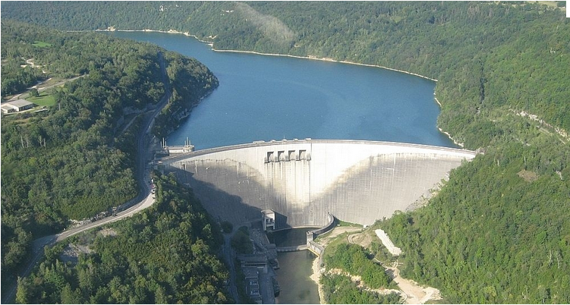
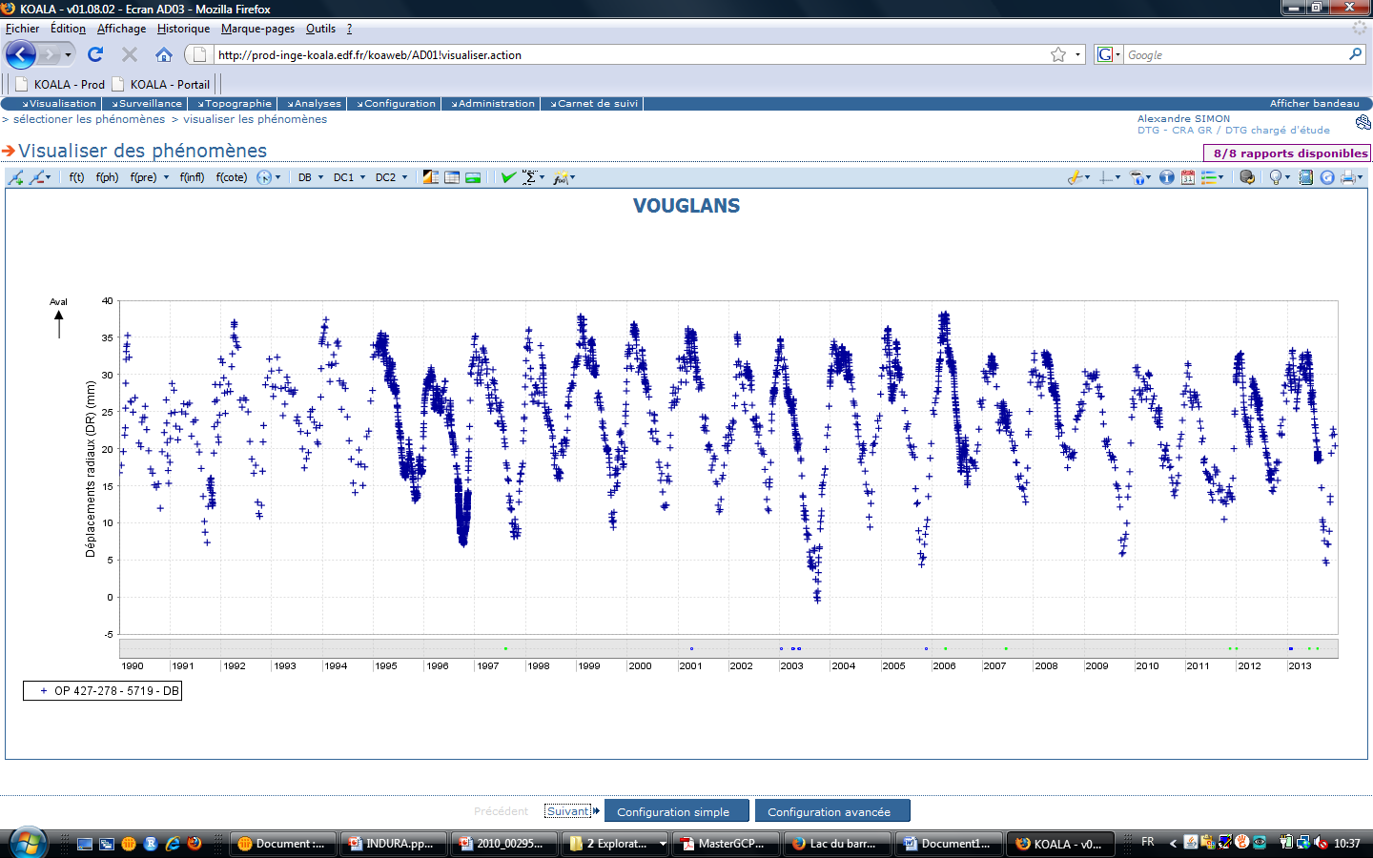
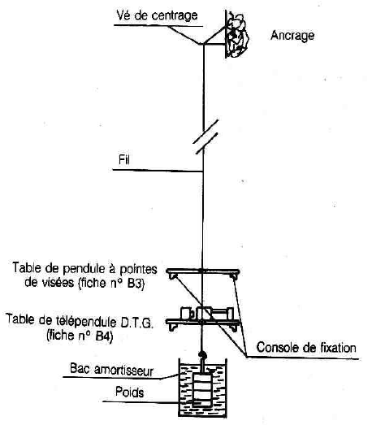
Exemple de mesures de déplacements & ordres de grandeurs associés
Exemple de mesure de déplacement sur le barrage de Vouglans (voûte de 130 m de hauteur)
Mesure de déplacement par pendule
Amplitude totale de déplacement : 45 mm
2/3 effets saisonniers (thermiques) 1/3 effet hydrostatique
Mouvements irréversibles (après analyse par modèle) : qq dixièmes de mm par an.

Slide 4
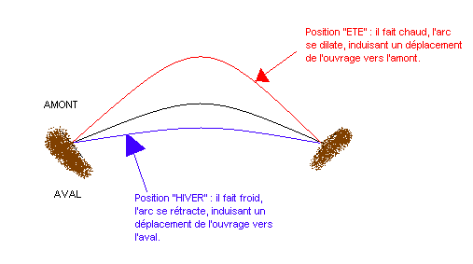
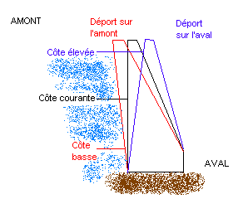
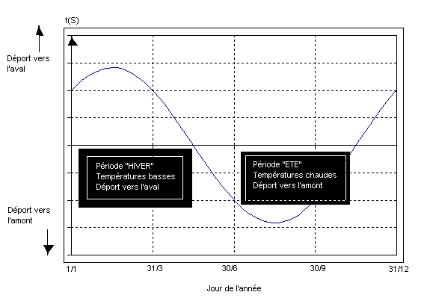
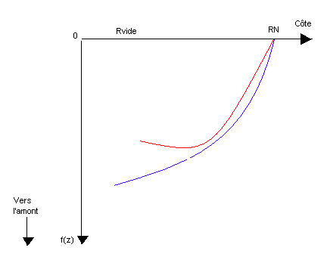
Modèle HSTT mis au point par EDF & améliorations
Modèle HSTT : Hydrostatique Saisonnier Temporel Thermique
Principe : mesure brute = superposition de 3 états : irréversible, réversible hydrostatique et réversible thermique.
a₇ cos(S) + a₈ sin(S) + a₉ sin(2S) + a₁₀ cos(2S) + a₁₁ θ_{R}
S : saison
θ_{R} : l’écart à la saison
a₃ z + a₄ z² + a₅ z³ + a₆ z⁴
z : creux relatif

Slide 5
Modèle HSTT & améliorations
Avantages
  Méthode simple et robuste (utilisée par EDF depuis 1967), utilisée sur la plupart des barrages dans le monde, avec quelques variantes mais l’esprit reste le même.
  Méthode qui permet d’expliquer la plupart des grandeurs mesurées sur un barrage.
  Nécessite de connaître uniquement la cote de retenue de l’ouvrage et une estimation de la température journalière.
Limites & améliorations
  Variables explicatives fortement corrélées.
  État thermique peu représentatif (une dispersion résiduelle due aux températures réelles peut persister).
  Pas de prise en compte de la température de l’eau, de l’effet du gradient thermique (sens amont-aval), effet du rayonnement thermique ?

Slide 6
Analyse détaillée d’Izourt
Localisation : Pyrénées (altitude 1600 m)
Caractéristiques géométriques :
  Hauteur sur fondation : 46 m
  Longueur en crête : 162 m
  Epaisseur en crête : 4 m
  Epaisseur maximale : 32 m
  Volume de la retenue : 7,9 Mm³
Matériaux
  Corps du barrage : blocs de gneiss + béton de remplissage
  Revêtement amont : moellons, joints avec un mortier + injections
  Fondation : gneiss

Slide 7
Maquette virtuelle
Paramètres mécaniques calés sur la fonction hydrostatique donnée par HSTT sur les données réelles
7
D41**/TRA/2011-*****-A
jour mois année

Slide 8
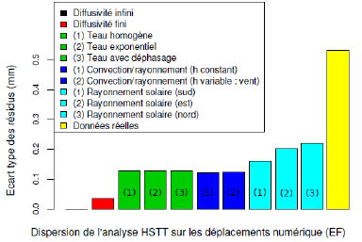
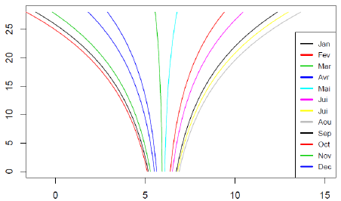
Classification des phénomènes
Température de l’eau
Rayonnement
Convection
8
D41**/TRA/2011-*****-A
jour mois année

Slide 9
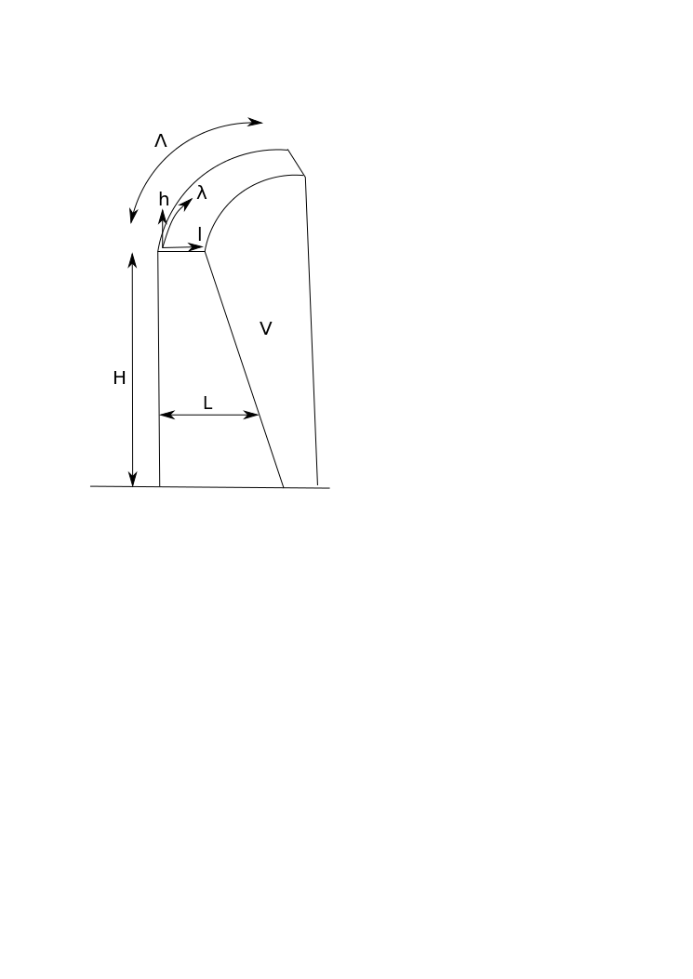
Théorème de réciprocité thermo-élastique
Champ de contrainte dû à une force unitaire à la position et dans la direction du déplacement recherché
Déplacement dû à un champ thermique
Champ de température
Coefficient de dilatation thermique
l, λ, h sont les coordonnées dans l’épaisseur, la hauteur et la longueur du barrage

Slide 10
Prise en compte de la forme des champs
Hypothèses :
Champ de contrainte linéaire dans l’épaisseur
T_{M} et T_{G} constants sur élévation, i.e. ne dépendent pas de λ
où M et D sont deux fonctions de sensibilité entre température et déplacement

Slide 11
Prise en compte de la forme des champs
Hypothèses :
Uniformité sur la hauteur (milieu 1D)
où a et b sont deux paramètres scalaires calés statistiquement (HSTT-GRAD)
Relation entre T_{M}/T_{G} et T_{air}/T_{eau}

Slide 12
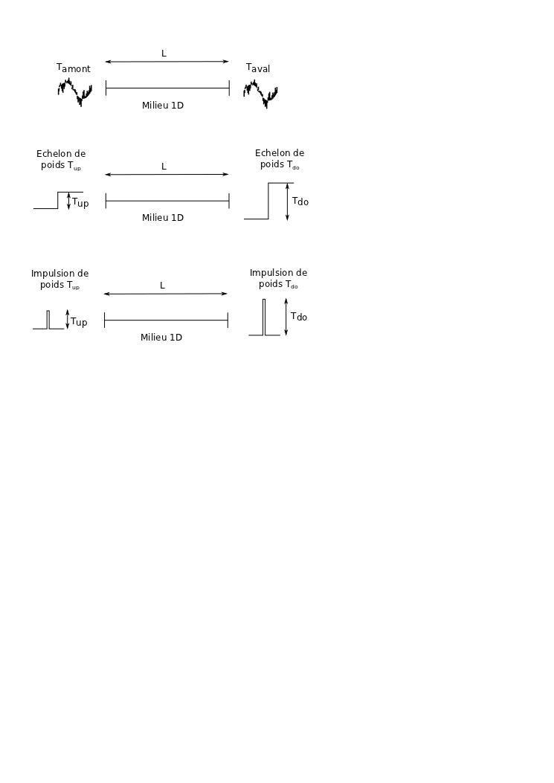
Calcul de T_{M} et T_{G}
Le signal temporel de la température est considéré comme une suite d’impulsion
Réponse obtenue par convolution du signal avec la réponse impulsionnelle
La réponse à un pulse est la dérivée de la réponse à un échelon

Slide 13
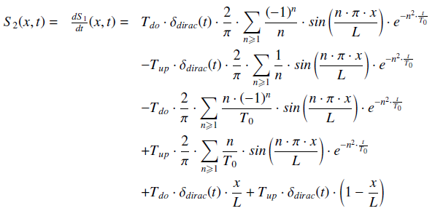
Calcul de T_{M} et T_{G}
Problème avec un échelon
Problème avec un pulse

Slide 14
Calcul de T_{M} et T_{G}
Moyenne et gradient de la réponse impulsionnelle
Moyenne et gradient de la réponse à un signal quelconque

Slide 15
Résultats : Modèle GRAD

Slide 16
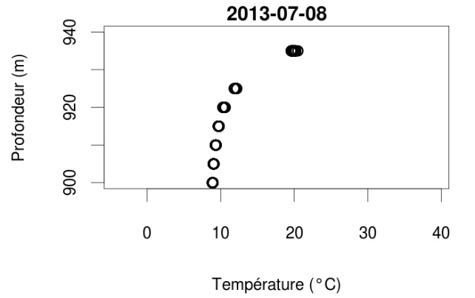
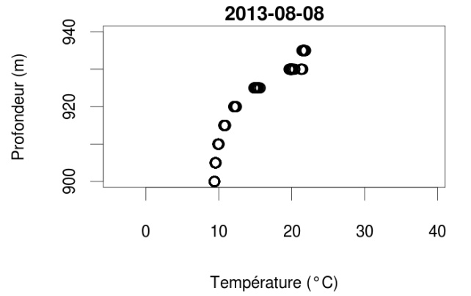
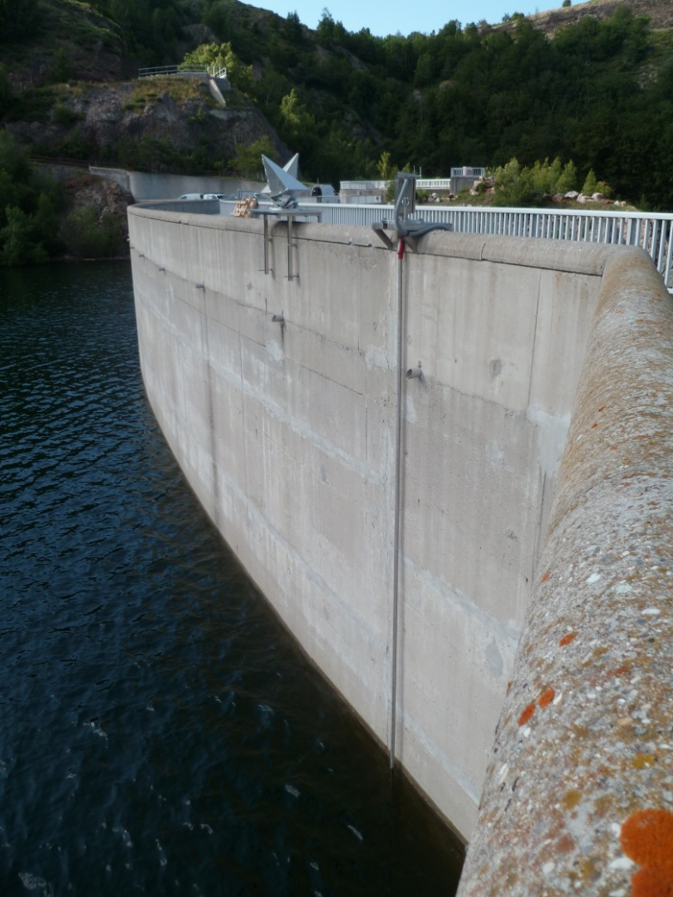
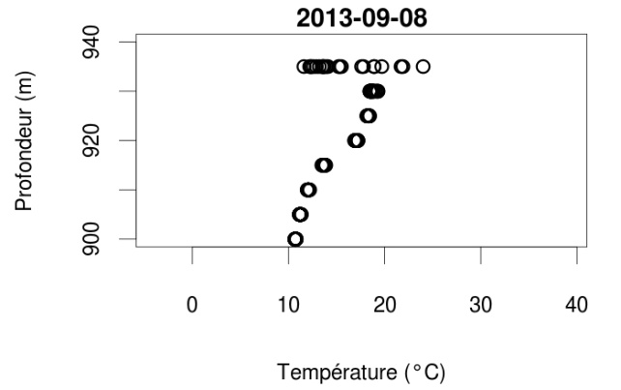
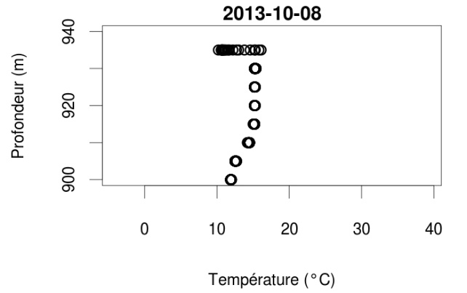
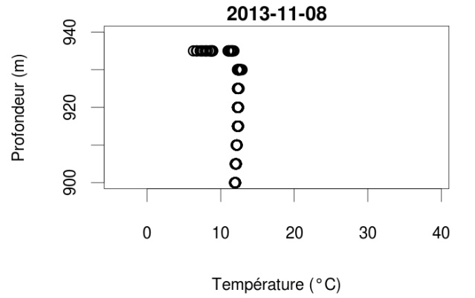
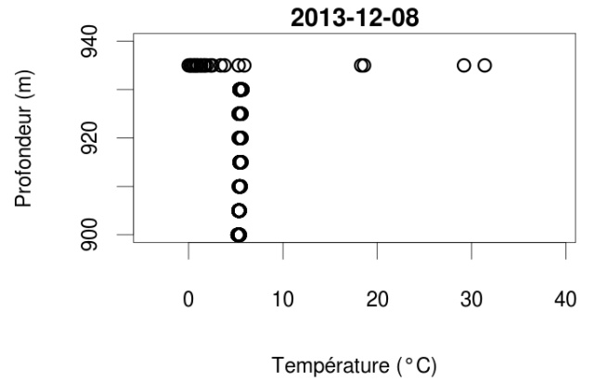
Mesures in-situ sur Puylaurent

Slide 17
Conclusions et perspectives
Classification des phénomènes environnementaux
Prise en compte de la température moyenne de l’eau sur les déplacements de barrage
Mesures in-situ de profils de température de l’eau
Prise en compte du profil de température de l’eau sur les déplacements de barrage ⇒ discrétisation du barrage
Prise en compte du rayonnement, meilleure estimation de la température de l’air

Slide 18
Merci pour votre attention

